Slide 1

旅游胜地-广西桂林
桂文佳
2018年3月22日

Slide 2

目录
桂林简介
舌尖上的桂林
桂林特色景点
桂林文化-方言
深圳至桂林交通

Slide 3
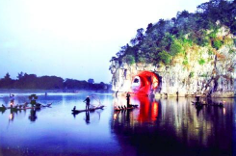
桂林简介
桂林是旅游胜地，甲天下的山水勾勒出一幅唯美的中国画卷，乘一叶竹筏漂荡于漓江之上，犹如置身百里画廊，充满着诗情画意。同时也是世界著名的风景游览城市和历史文化名城。
桂林处处皆胜景，漓江山水堪称其中的典范。漓江风光尤以桂林阳朔为最，“桂林山水甲天下，阳朔山水甲桂林；群峰倒影山浮水，无山无水不入神”，高度概括了阳朔自然风光的美。
Notes:
桂林“山青、水秀、洞奇、石美”。 小学课文《桂林山水》：这样的山围绕着这样的水，这样的水到映着这样的山，再加上空中云雾迷蒙，山间绿树红花，江上竹筏小舟，让你感到像是走进了连绵不断的画卷，真是“舟行碧波上，人在画中游”。

Slide 4
舌尖上的桂林
桂林米粉
恭城油茶
恭城十八酿
荔浦芋扣肉
阳朔啤酒鱼
全州醋血鸭
...

Slide 5
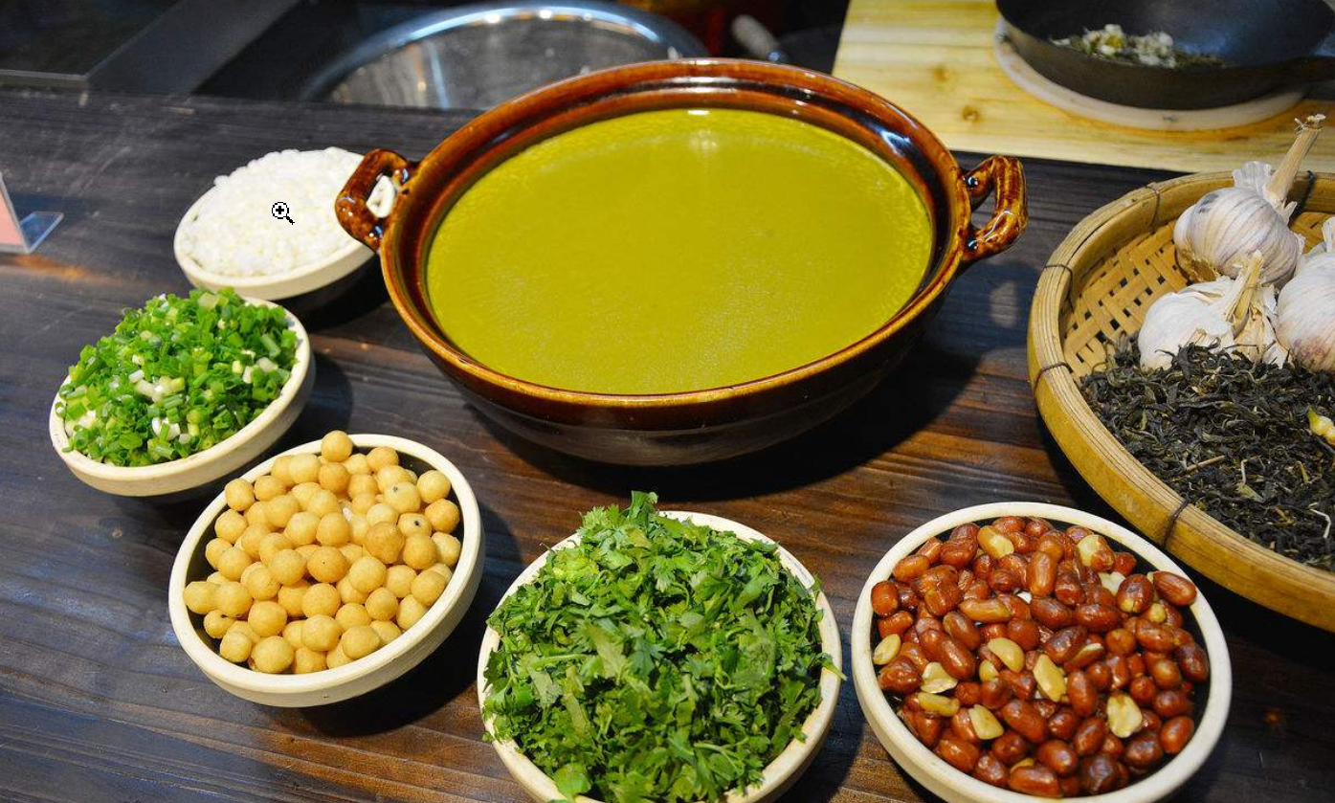
恭城油茶
Notes:
恭城油茶制法特别讲究，选用清明、谷雨两个时节采摘的茶叶，先用少许开水浸泡5～10分钟，以减少烟火味及苦涩味，然后在茶锅内放少许猪油烧热，放入姜、蒜及泡好的茶叶稍炒，随即将其捶茸，捶好后加水烧开熬至出味，放入精盐调味，用竹漏斗把茶水分别滤入碗中，撒入葱花、香菜末，随配用小碟装好的米花、脆果（类似油炸的面疙瘩）、酥花生、炒米、炒黄豆、排散上桌即成。制好的恭城油茶，端上桌后，首先闻到一股葱花、香菜特有的香味，进口后初觉是茶叶的清苦，过后便是甘醇鲜香，令人回味无穷。

Slide 6
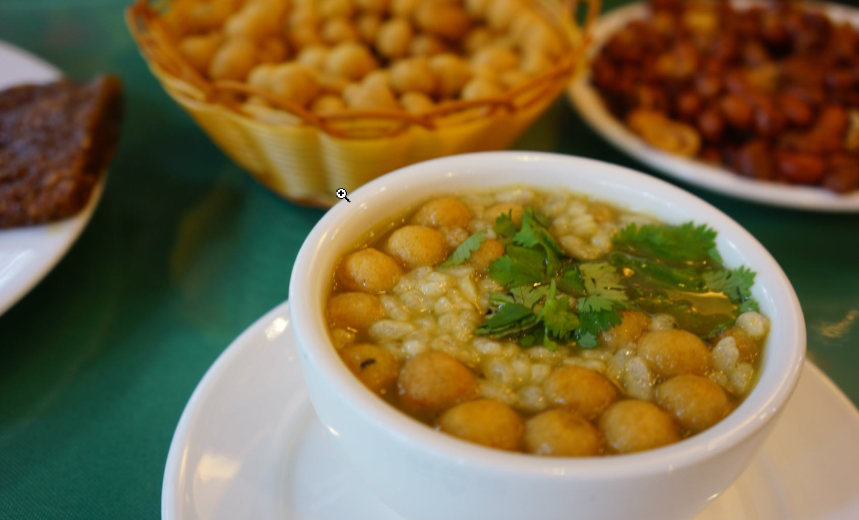
恭城油茶

Slide 7
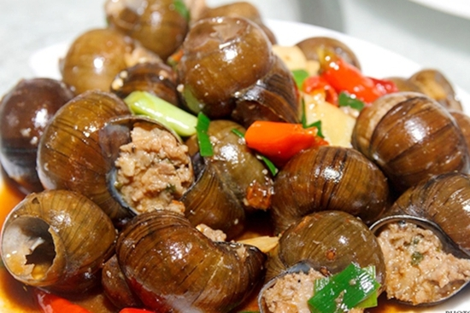
十八酿——螺肉酿
Notes:
“酿”是桂林一种特有的烹调方法，就是把各种调料加入到肉馅里，然后填入不同蔬菜做成的外壳中，然后用以蒸或者焖。桂林恭城县的酿最有名，好吃的有十八种，称为“桂林恭城十八酿”，即田螺酿、豆腐酿、柚皮酿、竹笋酿、香菌酿、蘑菇酿、南瓜花酿、蛋酿、苦瓜酿、茄子酿、辣椒酿、冬瓜酿、香芋酿、蒜酿、蕃茄酿、豆芽酿、油豆腐酿、菜包酿等。

Slide 8
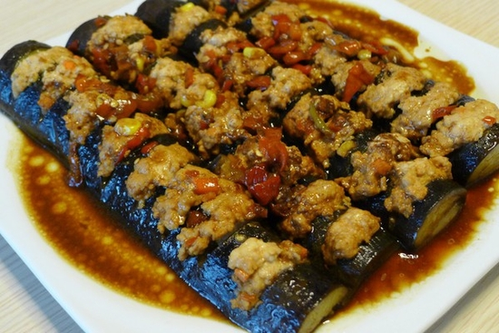
十八酿——茄子酿

Slide 9
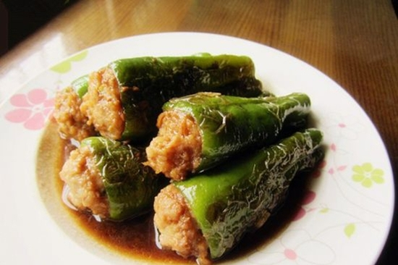
十八酿——辣椒酿

Slide 10
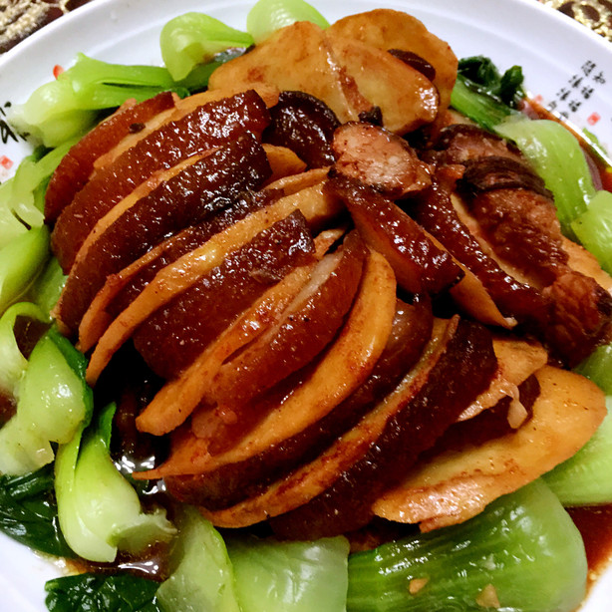
荔浦芋扣肉
Notes:
荔浦芋扣肉采用正宗桂林荔浦芋、带皮五花肉、桂林腐乳和各式佐料制作而成。将带皮五花肉和切块荔浦芋过油炸黄，然后将五花肉块皮朝下，与芋块相间排放碗中蒸熟，翻扣入另一盘中即成。特点是色泽金黄，芋片肉片松软爽口，浓香四溢。
荔浦芋又名槟榔芋作为广西的首选贡品在岁末进贡皇家大典。尤其是在清朝乾隆年间达到了极盛。又为2008年北京奥运会制定专用芋头。随着电视剧《宰相刘罗锅》的播出，荔浦芋头更是在全国家喻户晓。

Slide 11
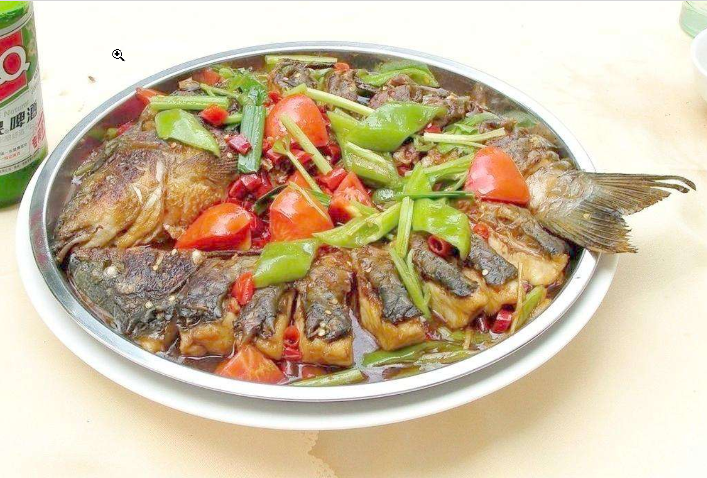
啤酒鱼
Notes:
阳朔“啤酒鱼“，是阳朔有名的地方特色菜，鱼肉鲜辣可口，无一丝鱼本身的腥味，啤酒和鱼肉的香味可以让人胃口大开。阳朔的啤酒鱼是选用阳朔漓江里鲜活的大鲤鱼，先用桂北山区出产的生茶油烹炸，然后放入桂林产的上等啤酒红焖而成，具有独特的香酥鲜嫩风味。

Slide 12
桂林特色景点
漓江
两江四湖
阳朔西街
象鼻山
七星岩
...

Slide 13
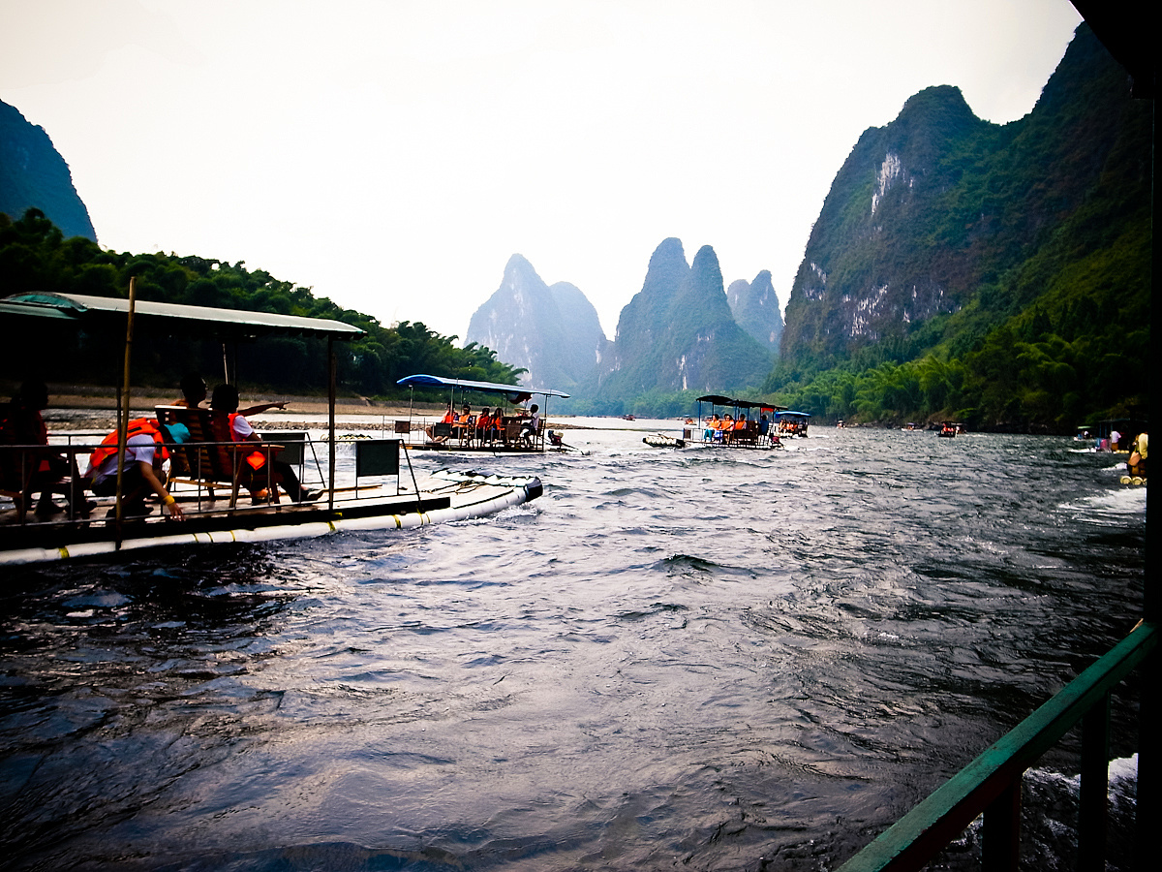
漓江
Notes:
漓江发源于“华南第一峰”桂北越城岭猫儿山（兴安县内，最高海拔2142米），流经桂林、阳朔，至平乐县恭城河口，全长170公里，是喀斯特地形发育最典型的地段，酷似一条青罗带，蜿蜒于万点奇峰之间，人称“百里漓江、百里画廊”。新版人民币20元背面，就是漓江山水的一段。

Slide 14
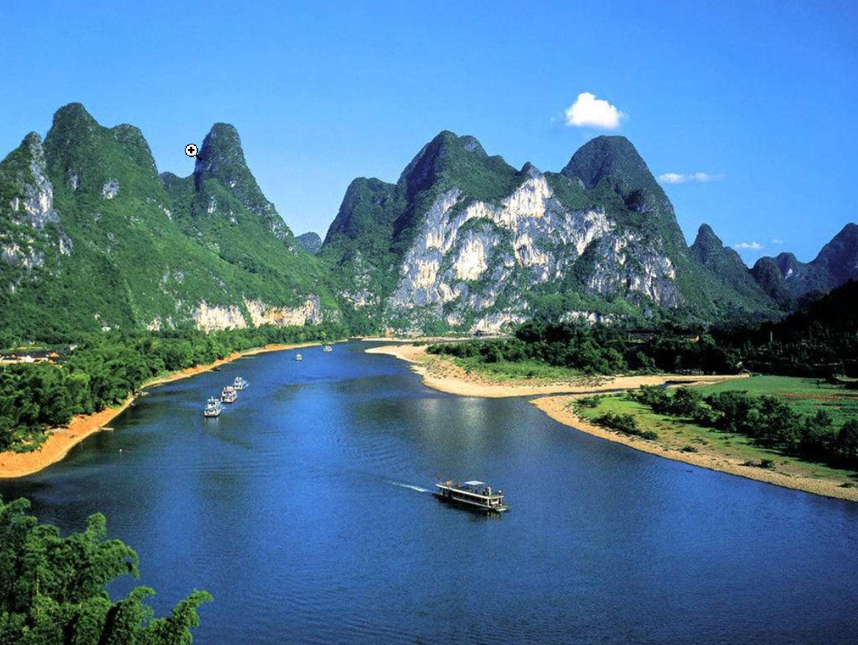
漓江——九马画山
Notes:
看马郎，看马郎，问你神马几多双？看出七匹中榜眼，看出九匹状元郎
周恩来总理当年看出了九匹马，陈毅将军看出了七匹。

Slide 15
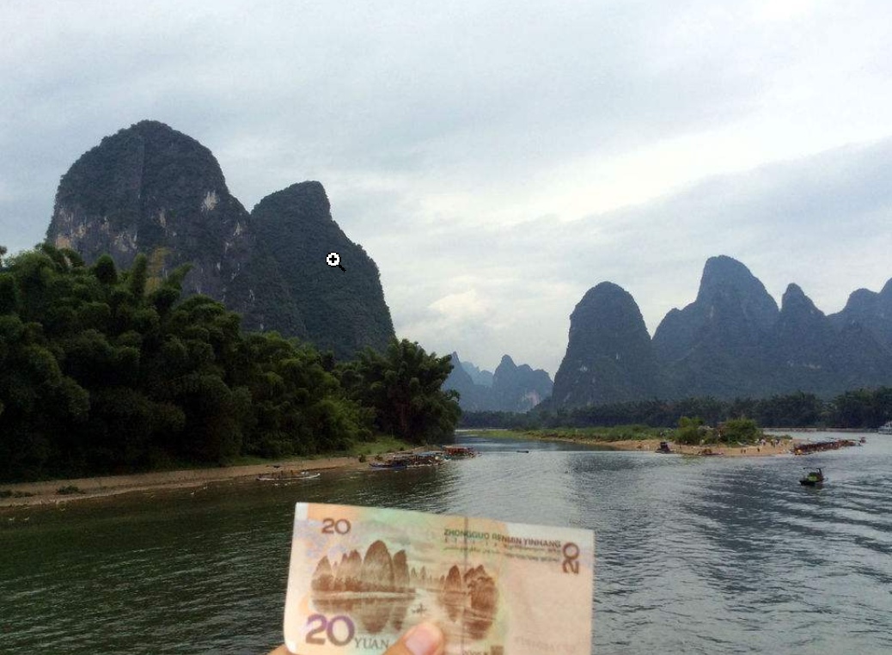
漓江——黄布倒影
Notes:
过了九马画山，江面逐渐开阔，水平如镜，青峰倒影，美不胜收。离九马画山之南不远，便是黄布滩。漓江山色之美，美在倒影中；漓江倒影之美，就数黄布滩倒影最为醉人。这里江流清澈，碧绿透底，从水面上可以看到江底有块米黄色的大石板，长、宽各数丈，恰似一匹黄布平铺在河床之上，黄布滩由此得名。

Slide 16
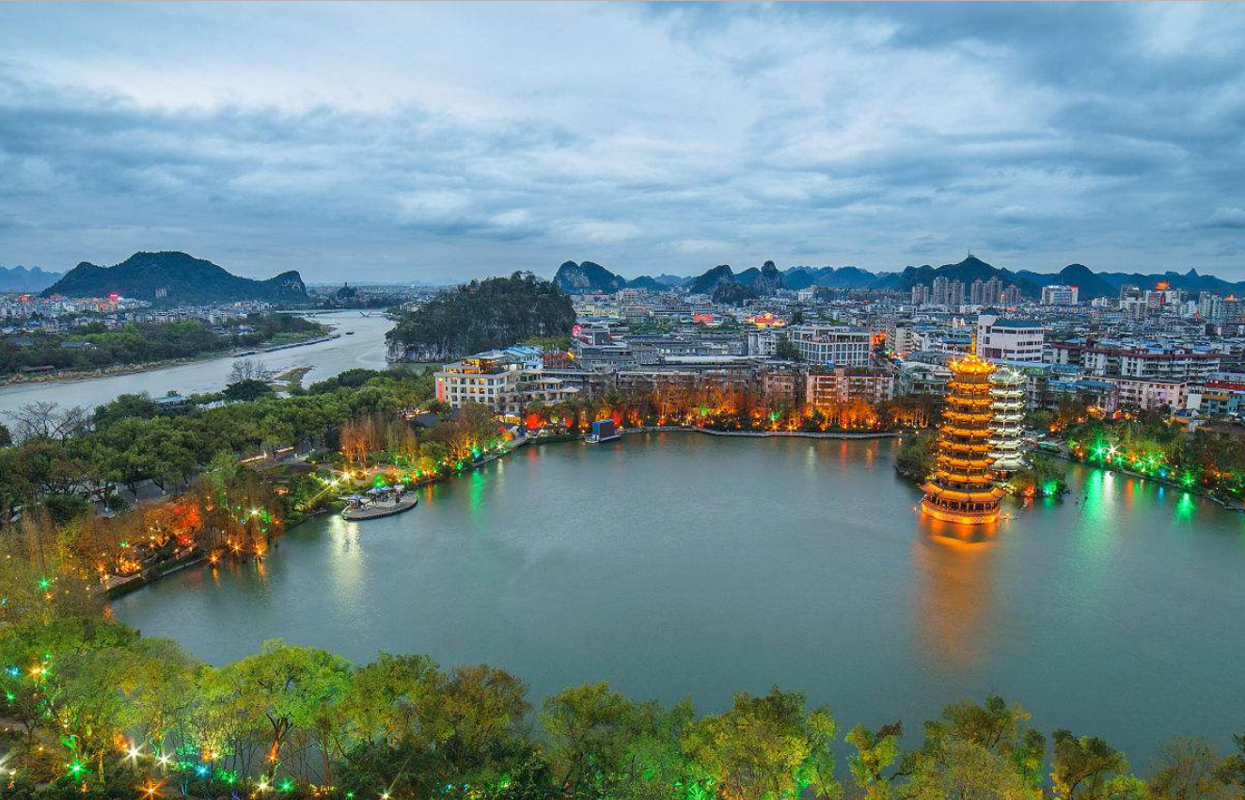
两江四湖
Notes:
两江四湖包括了桂林市中心区的漓江、桃花江以及杉湖、榕湖、桂湖、木龙湖，是桂林城市中心最优美的环城风景带，也是桂林的风景名片。坐游船是游览两江四湖的主要方式，尤其是晚上坐船，可以从多角度欣赏桂林夜景。乘船不仅可游览三大各具特色的主景区，即中国古典式园林——榕杉湖景区、生态园林——桂湖景区、宋历史文化园——木龙湖景区，而且在船上，可观赏到漓江两岸的象山（桂林地标）、伏波山、叠彩山、尧山、宝积山、老人山等十多座传统名山，还可以看到桃花江畔的舍利塔、虹桥坝、朱紫牌坊、独脚亭等名胜古迹。其中夜游两江四湖更是较为推崇的方式，五彩缤纷的灯光印着河水，让人感到梦幻绝伦，还可以看到精彩的表演，表演的内容可参考景区官网。

Slide 17
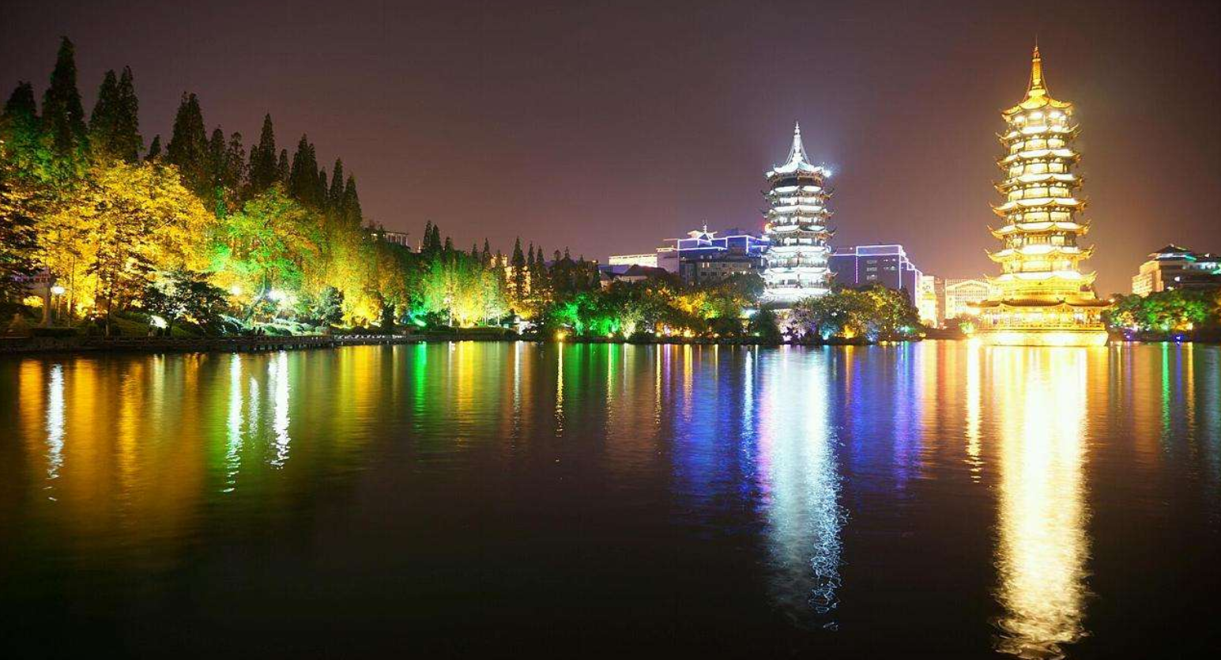
两江四湖——日月双塔
Notes:
日月双塔地处桂林市中心区（日塔为铜塔，月塔为琉璃塔层），坐落在桂林城的中轴线上，与“象山水月”相邻。象山是桂林的城徽，而双塔则是新桂林的标识。日塔、月塔与象山上的普贤塔、塔山上的寿佛塔，相互呼应，相互映衬，有“四塔同美”之说。桂林日月双塔号称世界第一铜塔，是桂林旅游的一个绝美夜景观赏地。
日月双塔是在唐代佛塔基础上于2001年重建的。在日月双塔地宫博物馆里，展出了唐代佛塔出土佛物，其中最珍贵的出土佛物是“十二属相皇家密典”， 是佛教密宗千年密法在国内的首次大公开。

Slide 18
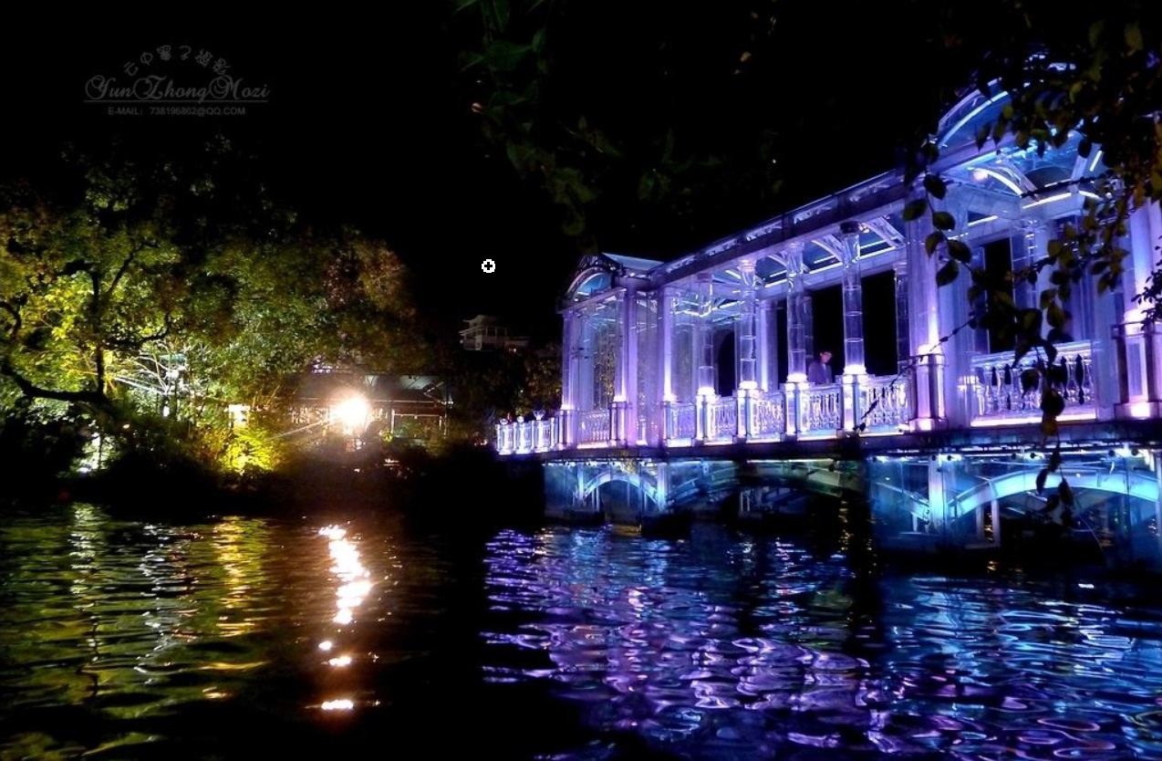
两江四湖——玻璃桥

Slide 19
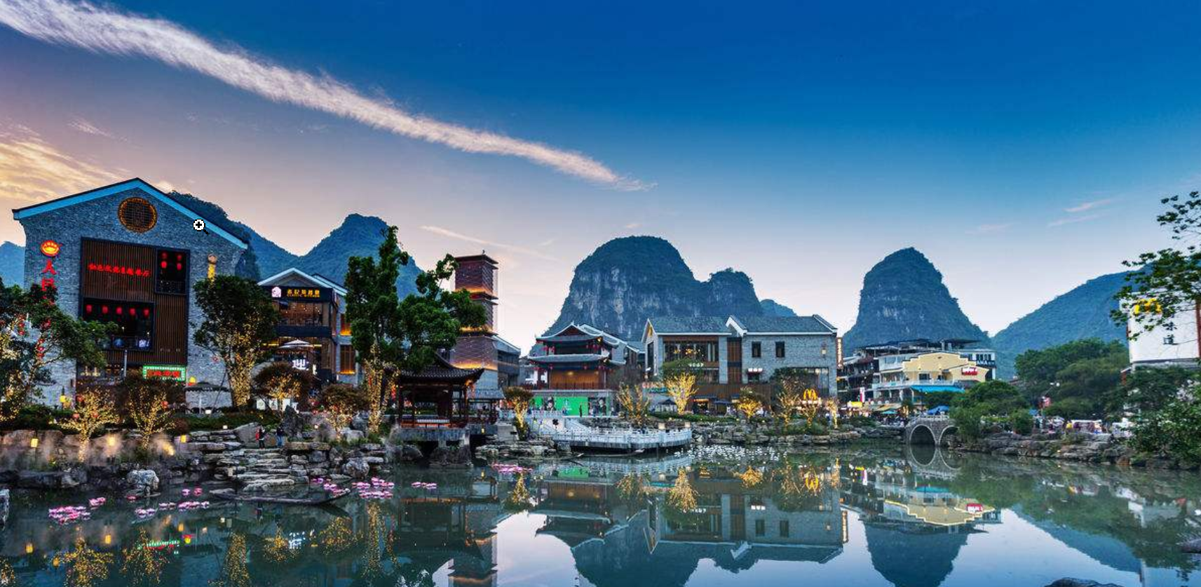
阳朔西街
Notes:
西街是一条有着1400多年历史的老街，沿街的建筑至今保留着小青瓦、坡屋面、白粉墙、吊阳台的桂北明清时期风格。这里最出名的便是风格各异的酒吧、餐厅和咖啡店，白天文艺，夜里热闹，是来阳朔不得不逛的地方。
西街也是外国人在中国最密集的一条街，这条街因而充斥着令人惊讶的国际元素，比如这里沿街小店的装修风格大多中西合璧，而且设计得颇有创意，既有小镇的古朴风情，又有异域的浪漫风韵。有人说这里太过商业化，也有人说西街上的食物没有阳朔其它地方的实惠，但这里却始终是阳朔最吸引人的地方之一。
西街不长，总共只有一公里不到，白天的西街是一条安静的老街，三三两两的游人在街头懒散地闲逛。你可以沿着西街的石板路走走看看，感受一下西街的“店铺文化”。晚上是西街最风情万种的时候，这里的夜景很美，沿街店铺霓虹闪烁，酒吧放着音乐，世界各地的游客在街边喝酒聊天。

Slide 20
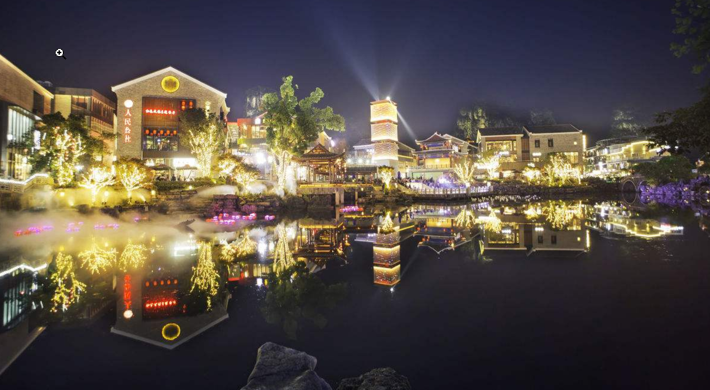
阳朔西街

Slide 21
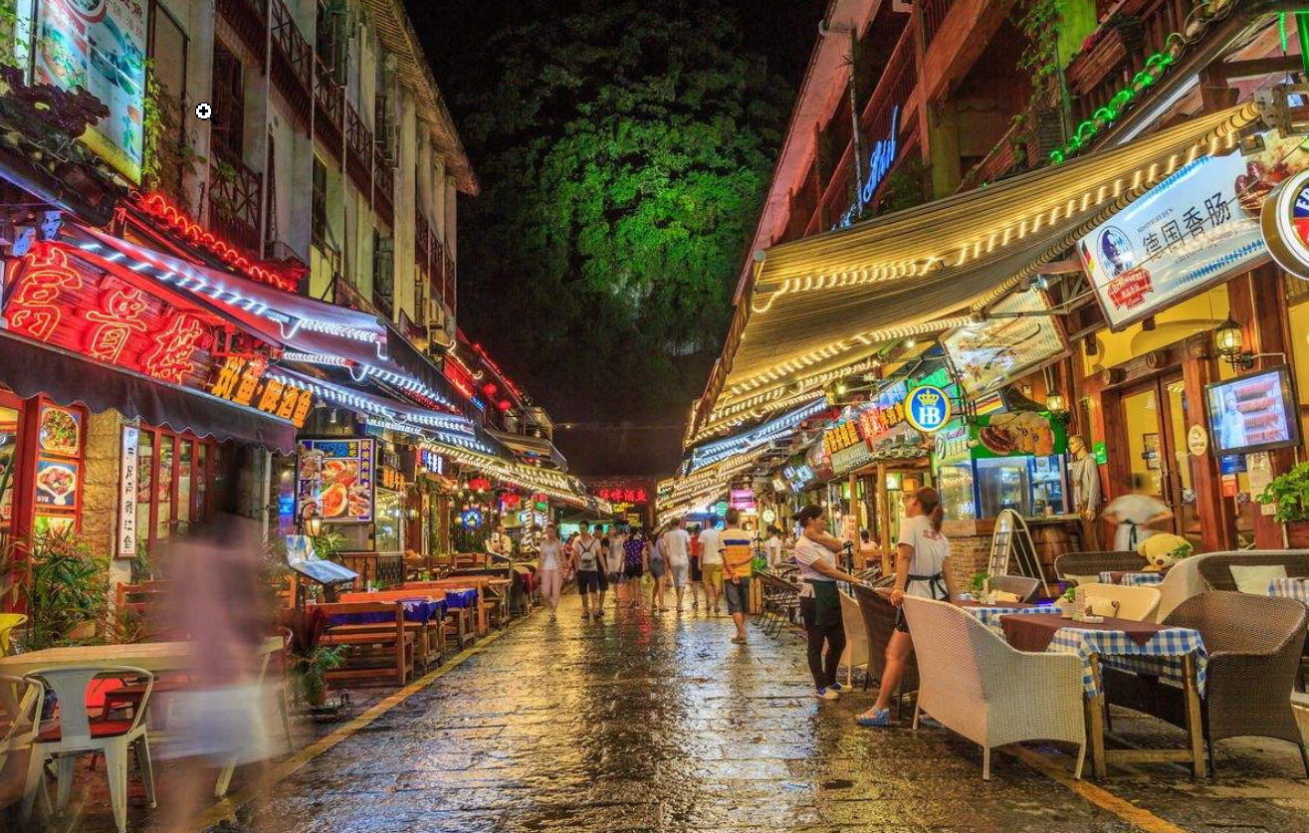
阳朔西街

Slide 22
桂林文化——方言
老狗肉
我仔
夜屎佬
板路
毛乃积
...

Slide 23
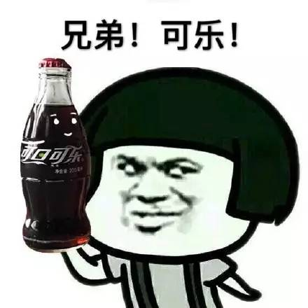
方言——老狗肉
● 解释：好兄弟
● 举个栗子：你总是喜欢跟你那些狗肉去喝酒！
Notes:
那桂林人为什么把朋友叫做狗肉呢？普通的说法是，桂林人是好吃的，天上飞的地上跑的是无所不吃。比广东人也不逊色。同时也爱好吃狗肉。冬日里，三两好友，一瓶三花，围坐于香气四溢的狗肉火锅旁，谈板路，品小酒，其乐融融，也是人生一大乐事。此时不熟悉之人或者道不同之人的介入都会影响了这份意境。所以有好朋友才在一起吃狗肉的说法。
三位就进了考场。甲乙两秀才天资聪颖，很快做完了，交了卷。出了考场，等丙秀才。很久还没见到丙出来，两秀才急着吃狗肉心切，就想了个法混进了考场去找。发现丙秀才有题不会做，正在犯难，两秀才帮朋友心切，同时为了早点去吃狗肉，就写了答案，给了丙秀才。并在后面关照写上了一句：你赶快抄，抄完我们去吃狗肉。
丙拿到答案，非常高兴，有非常紧张，人呢又有点笨，一急之下，把后面那句：你赶快抄，抄完我们去吃狗肉。当做了答案，一起抄到了试卷上。这下麻烦了，一改卷，三秀才作弊就被发现了。以前对仕子作弊处罚很严厉，功名革去不算，还要在考场门口重枷示众。三人重枷立于考场门口，丙觉得很对不起两位朋友，唉声叹气。甲已两位就安慰他了：没关系的，我们是好朋友嘛，好朋友就应当甘苦与共，你如果还是觉得内疚的话，三天后，枷锁去后，请我们去吃狗肉就好了。
狗肉就由此而出，是指可以同甘共苦，共患难的兄弟，朋友。而不是只是吃吃喝喝的酒肉朋友。

Slide 24
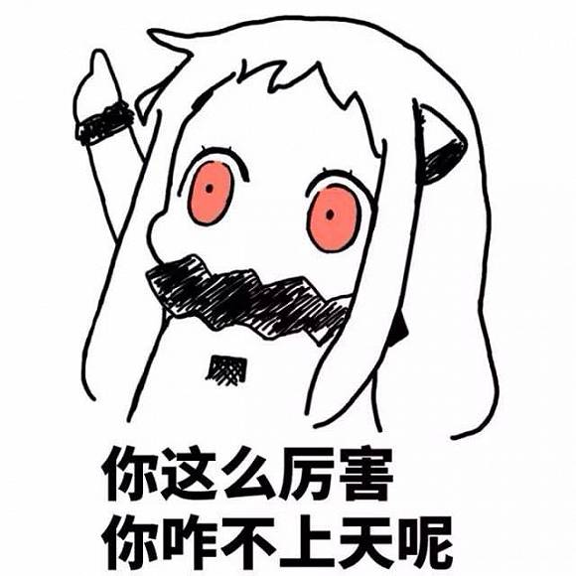
方言——我仔
● 解释：感叹词
● 举个栗子：我仔！你女都这么大啦！

Slide 25
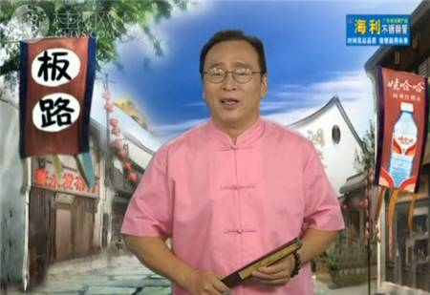
方言——板路
● 解释：聊天
● 举个栗子：这些老人家每天下午在大榕树这扯板路！

Slide 26

方言——夜屎佬
● 解释：管闲事的人
● 举个栗子：你也是个夜使佬了，人家小两口吵架都要管！
Notes:
夜屎佬意思是"好事者","多关闲事的人".从字面理解,夜屎佬就是晚上起来拉夜屎,一般人不会那么闲事要晚上起来拉,所以称那些好事的人为夜屎佬.

Slide 27
深圳至桂林交通
大巴（7~8 H）
自驾游（7 H）
高铁（2.5~3H）
...

Slide 28
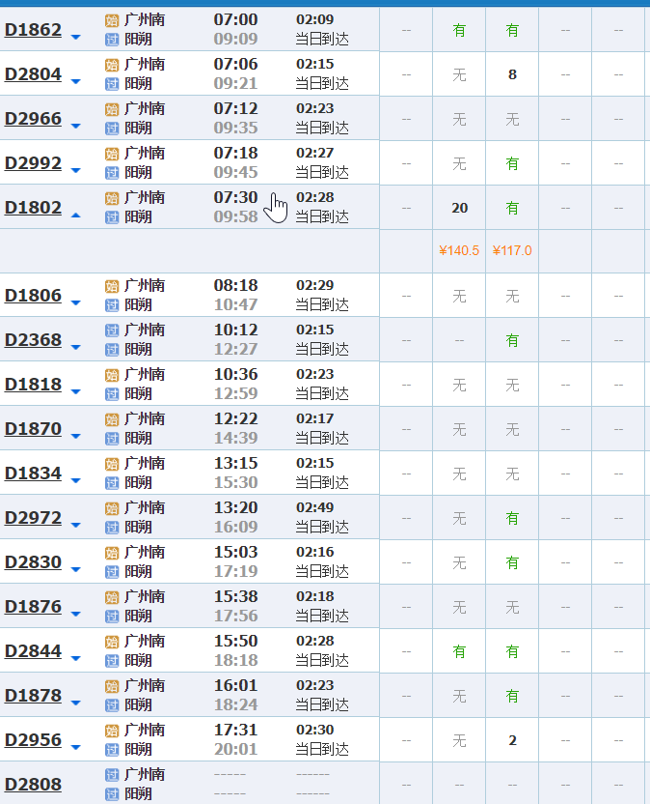
深圳->广州->阳朔 （深圳->阳朔 1趟）

Slide 29
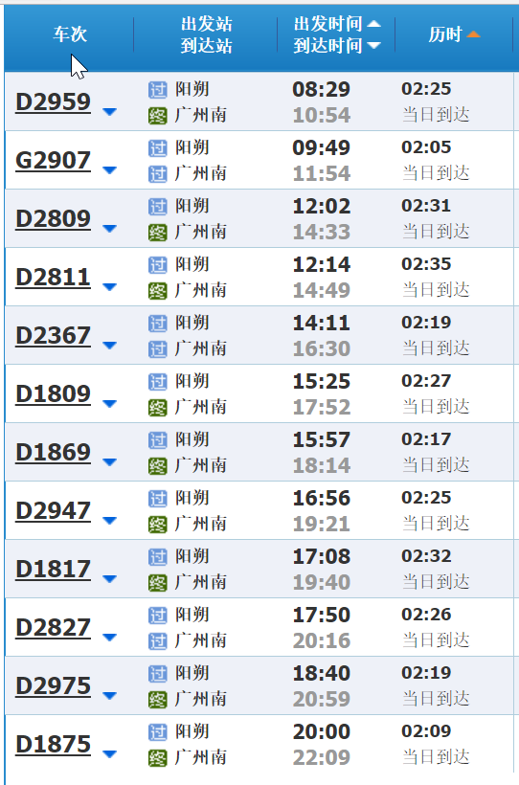
阳朔->广州->深圳

Slide 30
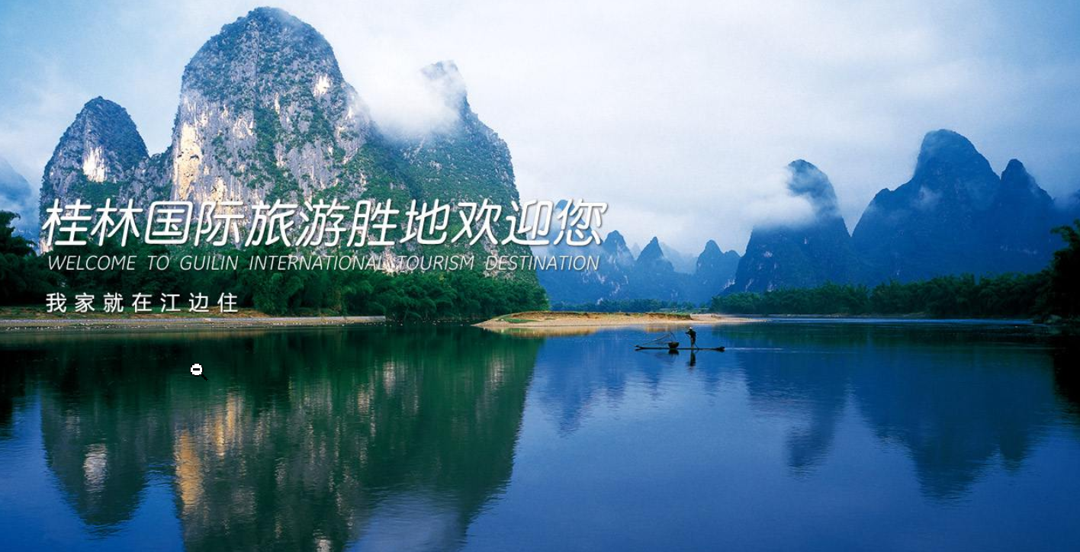
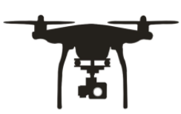
（景点航拍）
Notes:
桂林最佳的旅游季节是每年的4月－10月，也就是通常所说的旅游旺季（总体的旅游价格比平时不会高很多，或者说没有差别）。五一、国庆、春节长假期间是旅游高峰期，各个景点都是人满为患，城市的道路显得非常的拥挤。

